Slide 1
Classe 4 D Anna Toscano

Slide 3
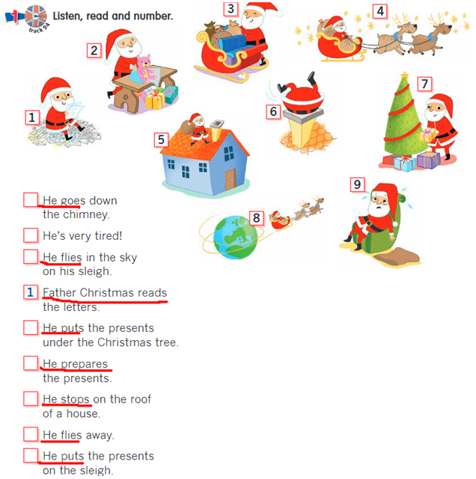
Verbo ANDARE TO GO
Verbo VOLARE TO FLY
Verbo LEGGERE TO READ
Verbo METTERE TO PUT
Verbo PREPARARE TO PREPARE
Verbo FERMARE TO STOP
TRACCIA 94

Slide 4
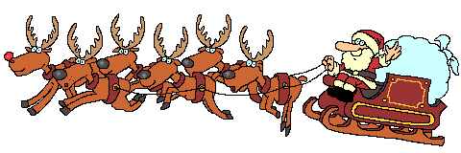
ATTENZIONE
Ai verbi che finiscono con
S-SS-O-SH-CH-X-Z
si aggiunge ES alla terza persona singolare
Ai verbi che finiscono con
consonante +y
si toglie la y e si aggiunge IES alla terza persona singolare
Ai verbi si aggiunge S alla terza persona singolare

Slide 5
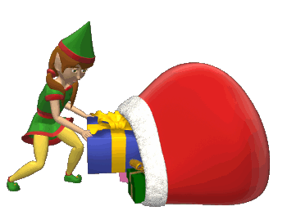
TO CARRY TO JUMP TO SING TO PUSH TO WALK
TRASPORTARE SALTARE CANTARE SPINGERE CAMMINARE

Slide 6
Auguri sinceri di ogni bene, che questo Natale così strano possa trascorrere in serenità, armonia e salute.
La maestra Anna

